Slide 1

English Lab!
COMPRENSIÓN DE LECTURA
Estrategia:
Word Formation
Ejecutor: Natalia Quintero Acevedo

Slide 2

Class Agenda
1. Introduction 2. Review (Reading strategies) 3. Word Formation Strategy (Affixes) Explanation and Application 4. Affix Challenge "Affix Matching“ 5. Hands-On Application: Data Analytics Terms "Group work” 6. Affixes application: “Online game” 7. Wrap-Up and Q&A

Slide 3
English Code
COMPRENSIÓN DE LECTURA
Exploratorio
MISION | Estrategia
Misión 1 Pistas claves para la comprensión | Word formation Prior Knowledge
 | Topic sentence Main idea
Misión 2 Mejorando la comprensión | Summary Vocabulary Strategies
 | Questioning Technical Vocabulary
Misión 3 Estructura del texto | Patterns of organization
Nivel Exploratorio
24 horas
Cada misión tendrá un espacio llamado “English Code” que será de gran beneficio para mejorar tu comprensión ya que te permitirá incorporar técnicas y estrategias básicas de comprensión lectora aplicadas a textos relacionados con las áreas de formación . Abordaremos conceptos fundamentales y técnicos a través de actividades formativas diseñadas para aprovechar tu conocimiento previo del idioma inglés, mejorar la comprensión de vocabulario específico, la capacidad de análisis de textos y la construcción de conocimiento colaborativamente.

Slide 4
Who is my tutor?
Viviana Buitrago Castaño
vibuca19@gmail.com

Slide 5
All about me!!!
Job
Age
Name
Likes
&
Dislikes
Family

Slide 6
2. Previous course topics - review
skimming
key words
scanning
linking clauses
context clues
referents

Slide 7
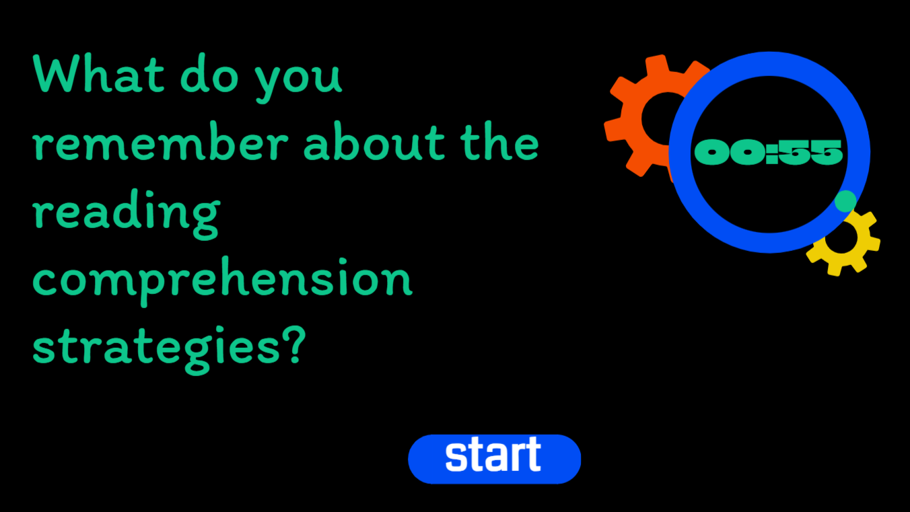
https://view.genially.com/66df9a6027c5e804a534a6eb/interactive-content-reading-strategies-review

Slide 8
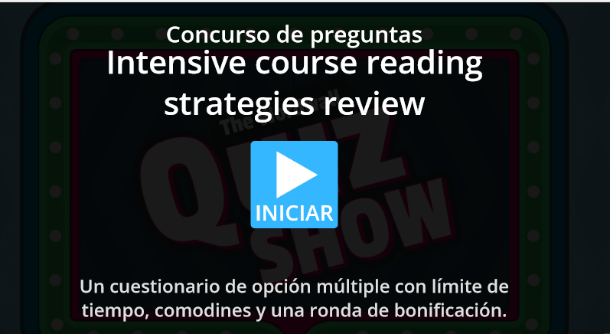
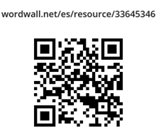
Review
https://wordwall.net/es/resource/33645346

Slide 9
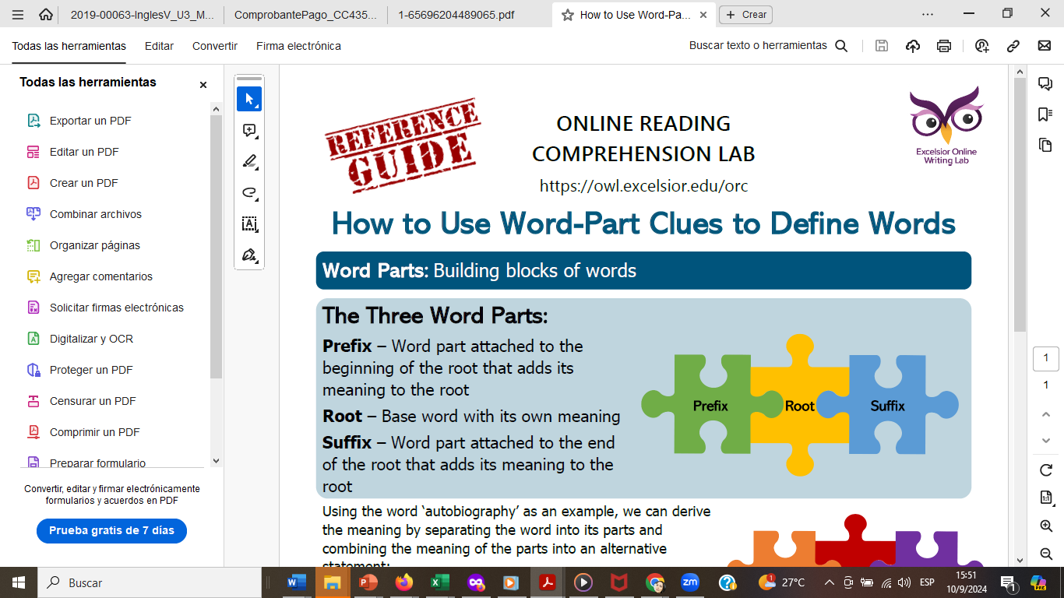
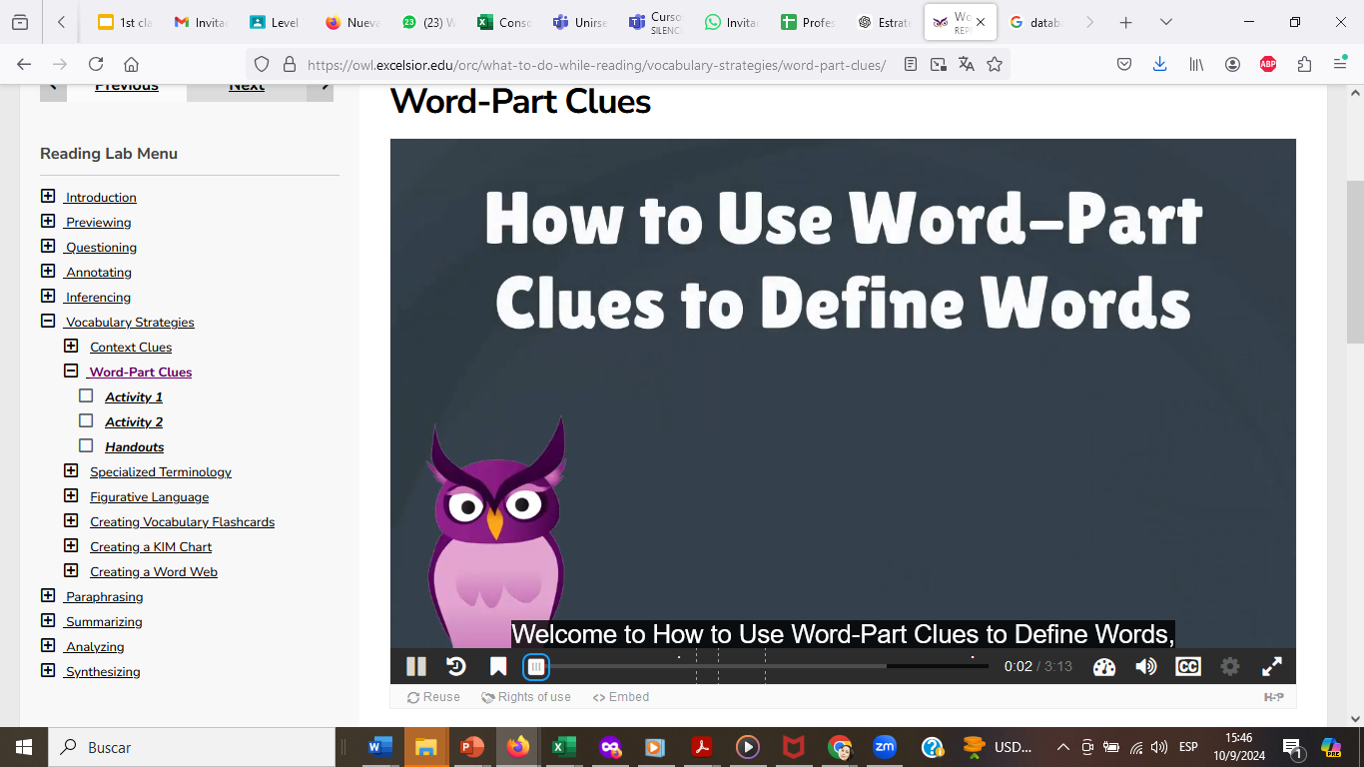
Word Formation
https://wordwall.net/resource/16926083/beginning-prefixes-and-suffixes
VIDEO here
Notes:
https://wordwall.net/resource/16926083/beginning-prefixes-and-suffixes

Slide 10
Context Clues | Award Winning Context Clues Teaching Video | Comprehension & Reading Strategies
https://www.youtube.com/watch?v=CyK01USxdg0
https://www.youtube.com/watch?v=eHCpJ86XDY4

Slide 11
Prefixes suffixes
https://view.genially.com/5fb42b3491b8660d31a4dbd4/presentation-english-prefixes-and-suffixes
Game
https://view.genially.com/68c0b3d8102e79d331bfef4d/game-prefixes
https://view.genially.com/64c39d6cffd9850019e4d6f6/presentation-prefixes

Slide 12
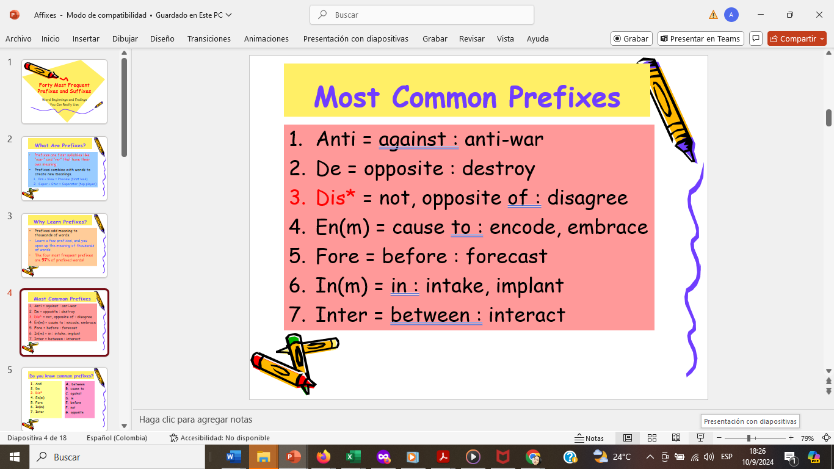
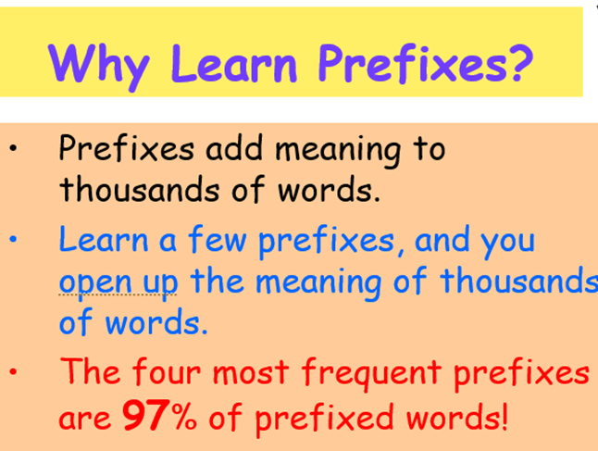
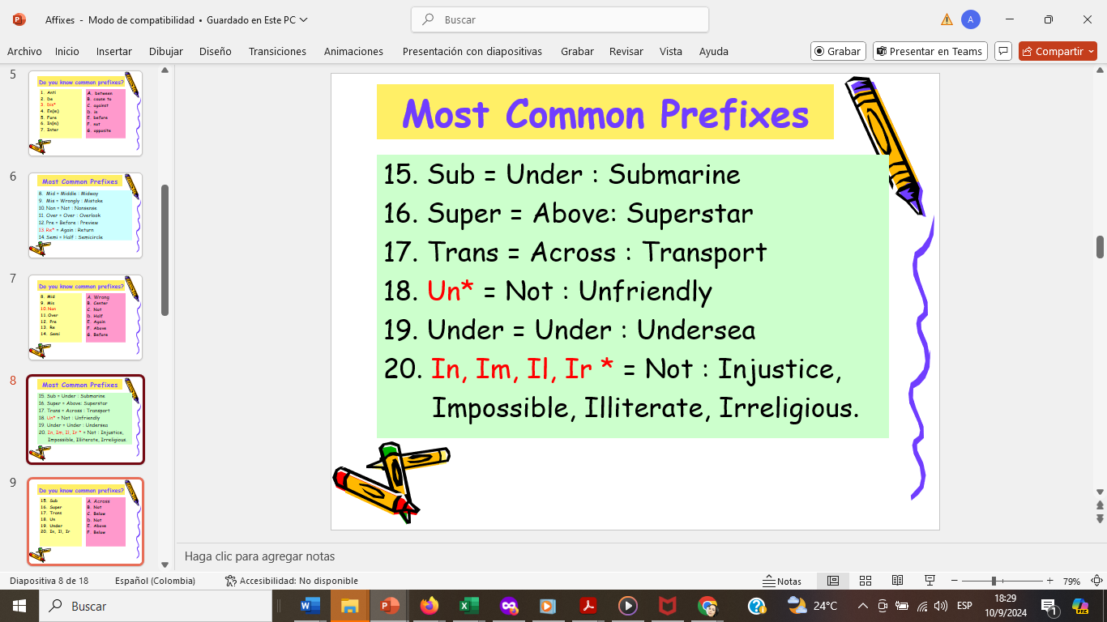
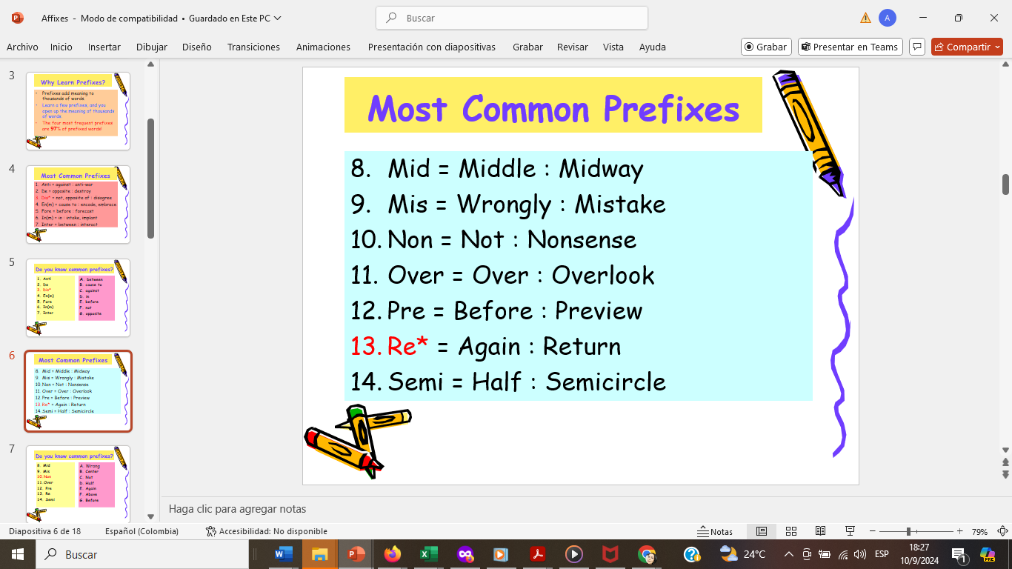
Word Formation
20 most common prefixes

Slide 13
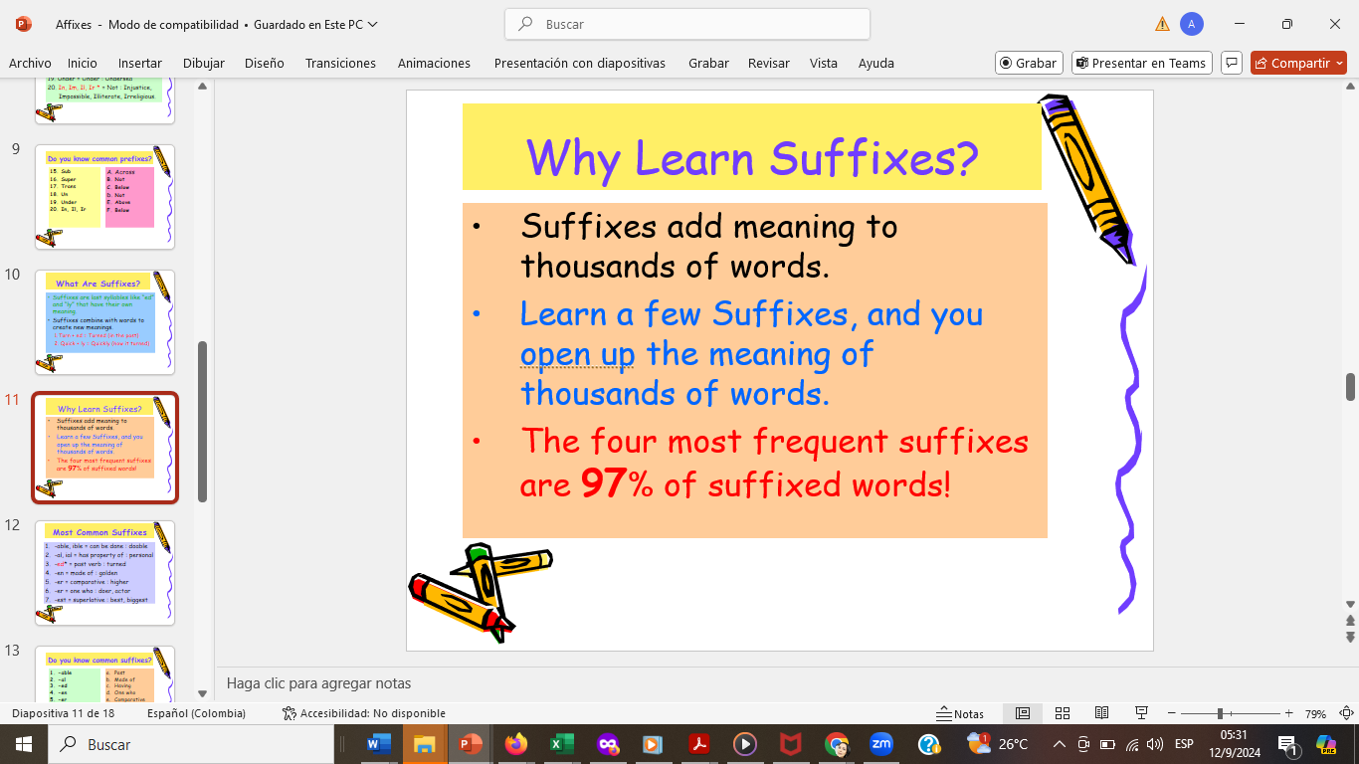
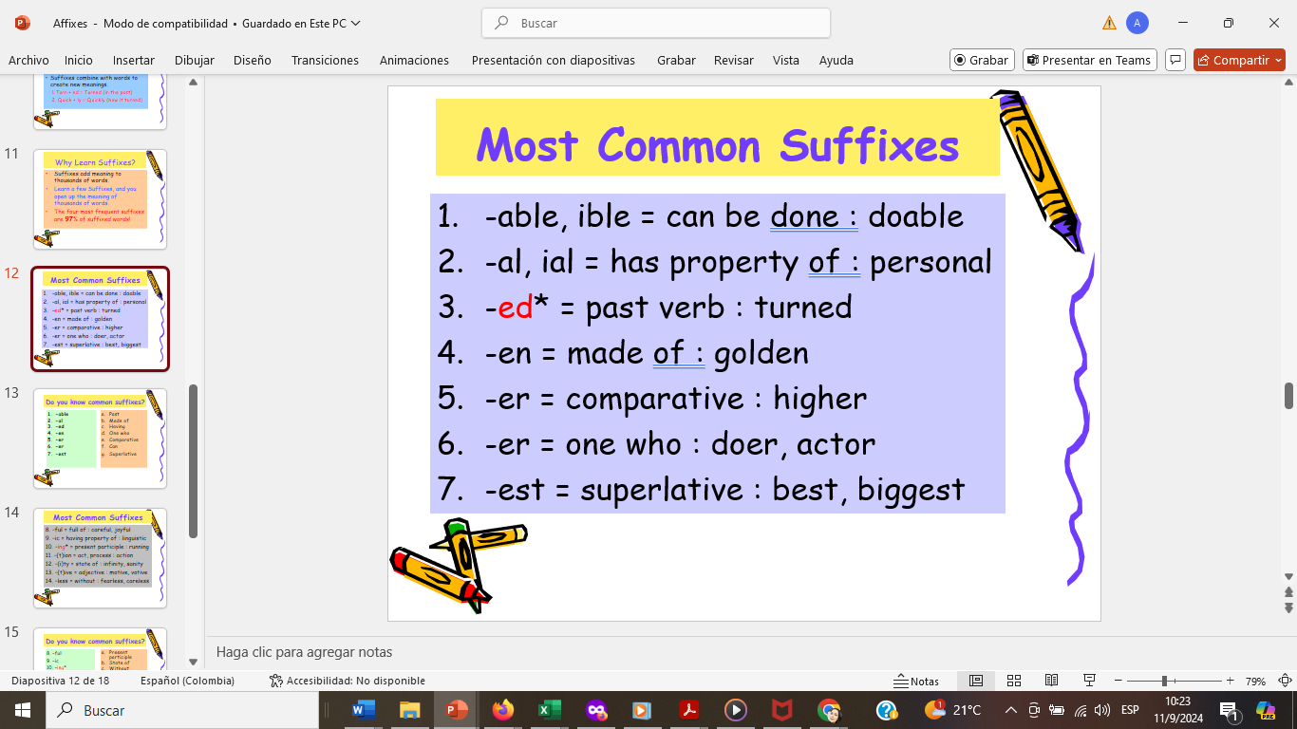
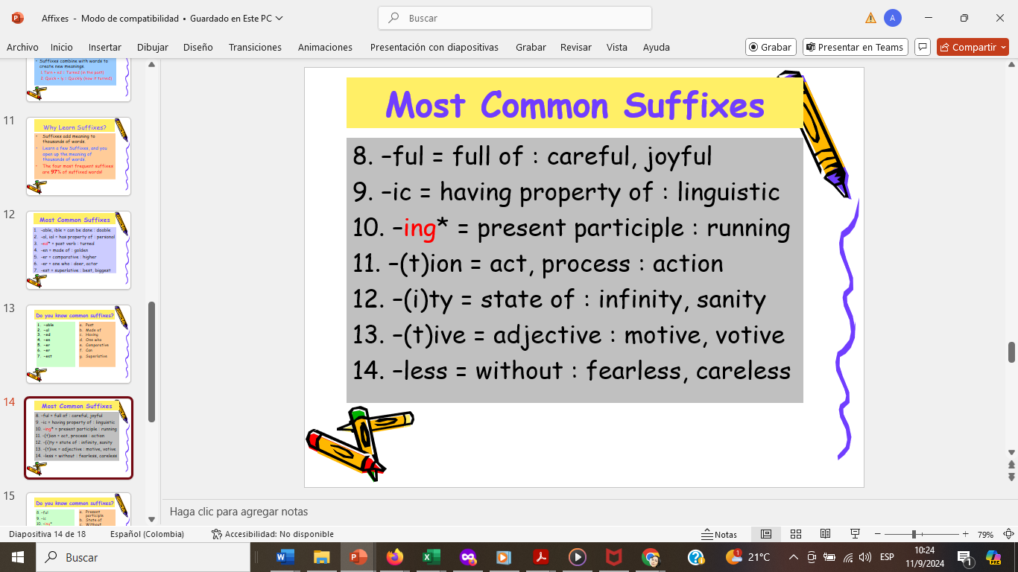
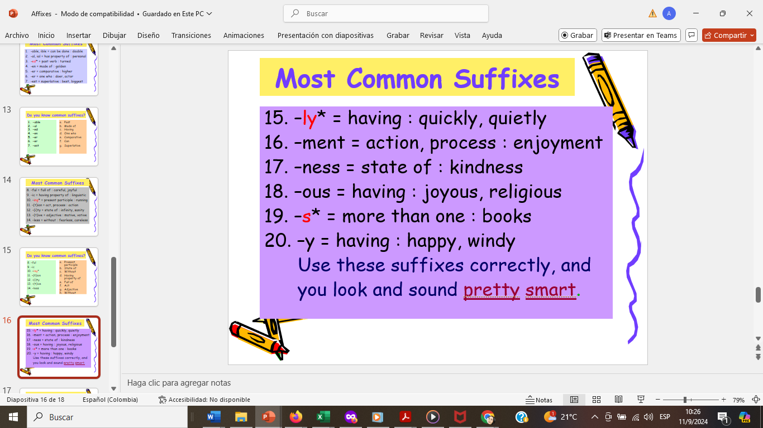
Word Formation
20 most common suffixes
Word Formation
https://dashboard.blooket.com/set/6719af4d4d0a69f7c7da0fc1

Slide 14

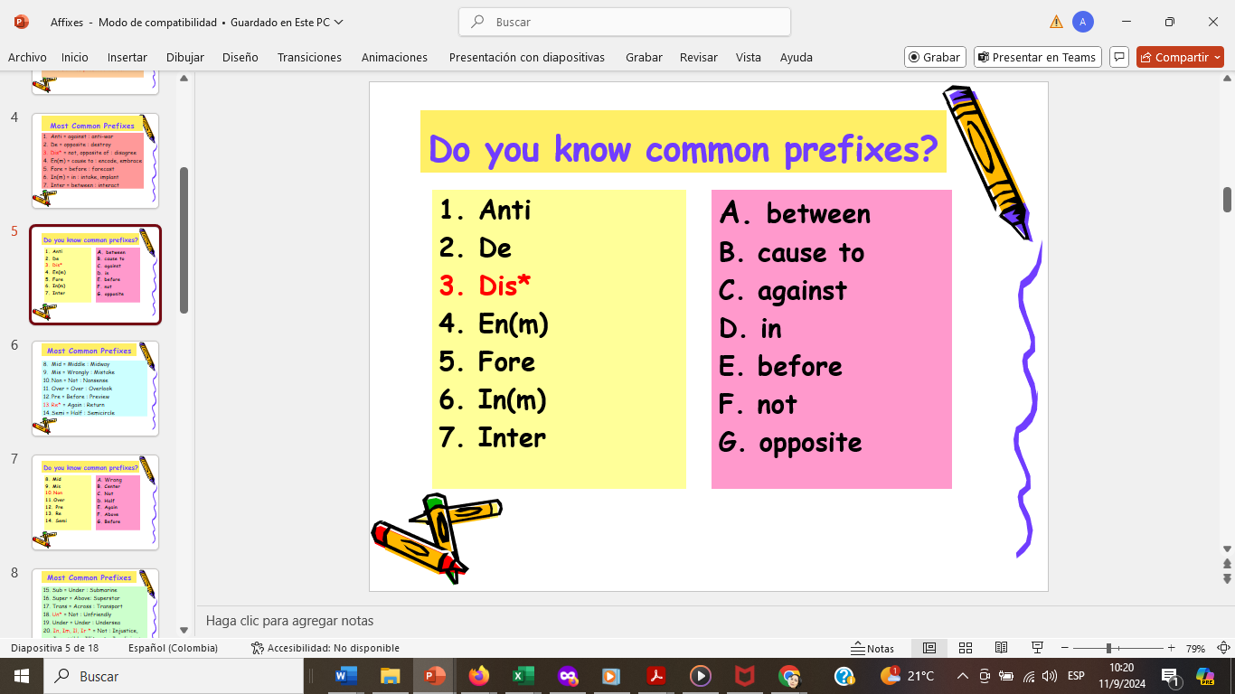
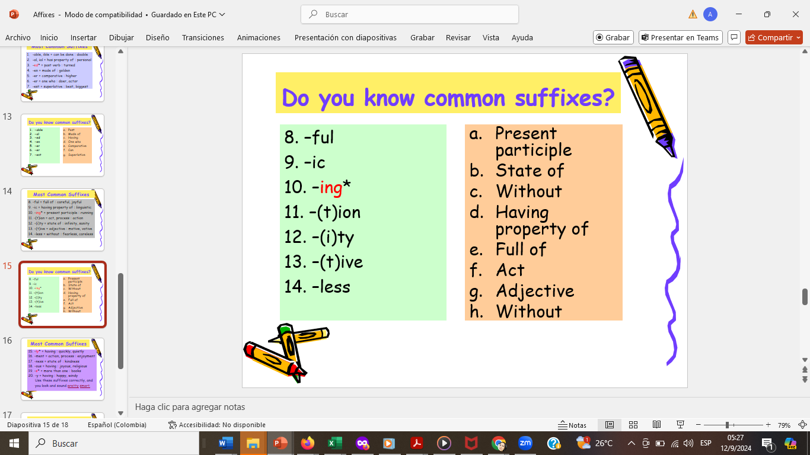
Word Formation
Matching Exercise

Slide 15
Word Formation
Matching Exercise
https://wordwall.net/resource/78324363
https://create.kahoot.it/details/484af1a4-03eb-4b35-8226-87a457efa901

